Slide 1
OpenModelica超初級チュートリアル
7.5 ストリーム変数
Copyright (C) 2019 Shigenori Ueda
Released under the MIT license
https://opensource.org/licenses/mit-license.php

Slide 2
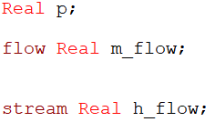
Modelicaにおける物理量の表し方
Modelicaでは以下の3つの変数によって物理量の移動を表します。
流体の場合、圧力がポテンシャル、質量流量が流動量に対応します。
また、エンタルピーなどの流動量に応じて輸送される物理量も存在します。
ポテンシャル(スカラー)に対応するアクロス変数
圧力
流動量(ベクトル)に対応するフロー変数
質量流量
流動量に応じて輸送される物理量(スカラー)に対応するストリーム変数
比エンタルピー

Slide 3
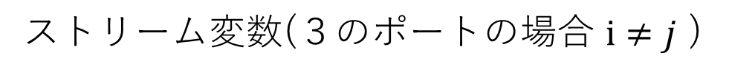
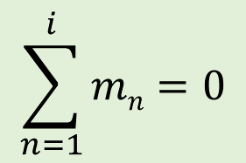
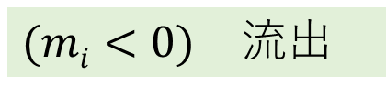
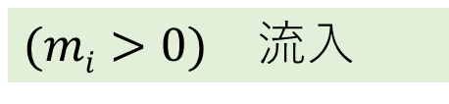
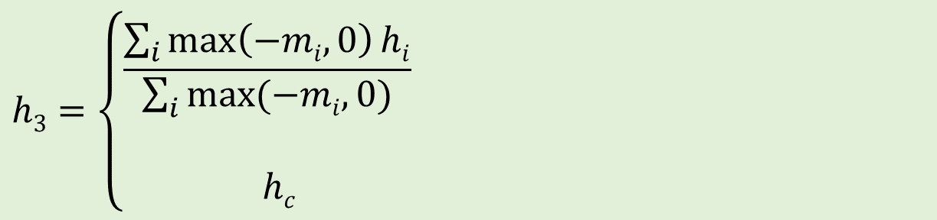
Modelicaにおける物理量の表し方
アクロス変数
p₁
m₁
h₁
p₁ = p₂ =p₃
1
フロー変数
p₃
m₃
h₃
m₁ + m₂+ m₃ =0
3
p_{c}
m_{c}
h_{c}
$$\sum_{n=1}^{i}{mn}=0$$
p₂
m₂
h₂
2
ストリーム変数(３のポートの場合 $i≠j$ )
$$h3=\left\{\begin{aligned}\begin{aligned}\frac{\sum_{i}{\max\left(−mi,0\right)hi}}{\sum_{i}{max⁡(−mi,0)}} \\ \end{aligned} \\ hc \end{aligned}\right.$$
$(mi>0)$ 流入
$(mi<0)$ 流出

Slide 4
ストリーム変数
物理現象の中には流動量(フロー変数)に応じて輸送される物理量もあります。
例えば流体中の微小物質(花粉など)やエンタルピーが代表例です。
Modelicaでは、そのような物理量をストリーム変数で表します。
流れ
左図のような流れの場合、C点地点のストリーム変数の値は上流側の流動量から計算されます
A
C
B
微小物質
ストリーム変数は上流から流れてくる物理量を表しています

Slide 5

ストリーム変数のイメージ
川から流れてくる桃を例としてストリーム変数のイメージを説明します
川の流れに比例して流れてくる桃の数は増えるとします。
A->Bの向きに川が1m/sで流れている時、A点側から1分間に2個の桃が流れてくるとした場合、C点を通り過ぎる桃の数は2個/分となります。
川の流れ
A
C
B
(C点を通り過ぎる桃の数)=(川の速さ)×(C点での単位速さあたりで流れてくる桃の数)
桃_{c} = v×桃’_{C}
桃_{c} ： C点を通り過ぎる桃の数[個/分]
v ： 川の速さ[m/s]
桃’_{C} ： C点での単位速さあたりで流れてくる桃の数[個/(分・速さ)]

Slide 6
ストリーム変数のイメージ
前スライドの計算式をModelicaの変数に当てはめると以下のようになります
説明 | 単位 | 記号 | 変数 | 接頭辞
川の速さ | m/s | v | フロー変数 | flow
C点での単位速さあたりで流れてくる桃の数 | 個/(分・速さ) | 桃’_{C} | ストリーム変数 | stream
C点を通り過ぎる桃の数 | 個/分 | 桃_{C} | フロー変数 | flow
桃_{c} = v×桃’_{C}

Slide 7
逆流するとしたら・・・
さて川の流れが逆流した場合
C点を通り過ぎる桃の数(桃_{C})はいくらになるでしょうか？
答えはB点から流れてくる桃の数(桃’_{C} )が分からない限り計算できません。
川の流れ
?
A
C
B
?
流れの上流側のストリーム変数の値を把握する必要があります

Slide 8
逆流を考慮した桃の数
上流側に応じて桃’_{C}の値は以下のように場合分けが必要です
(A or B点を通る桃の数(桃’_{A,} 桃’_{B})が桃’_{C}と等しいとしています)
桃_{c} = v×桃’_{C}
A
C
B
桃’_{A}
(A->Bに流れる場合)
桃’_{C} =
桃’_{B}
(B->Aに流れる場合)
A
C
B

Slide 9
逆流を考慮した桃の数
川の速さVをA->Bに流れる場合を正、 B->Aに流れる場合を負としたら以下のように表すことができます
桃’_{A}
(v > 0)
桃_{c} = v×
・・・(1)
桃’_{B}
(v < 0)
ここではA,B点両方から流入しないとしています

Slide 10

輸送される物理量の計算式
式(1)を一般的に書き直します
ストリーム変数A
(フロー変数 > 0)
(輸送される物理量) = (フロー変数)×
ストリーム変数B
(フロー変数 < 0)
上式を記号化すると次式となります
$$H=m\left\{\begin{aligned}hA (m>0) \\ \\ hB (m<0)\end{aligned}\right.$$
記号は以下をイメージしています
質量流量m
比エンタルピーh
エンタルピーH
・・・(2)

Slide 11
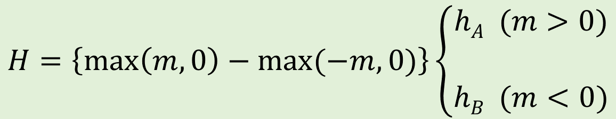
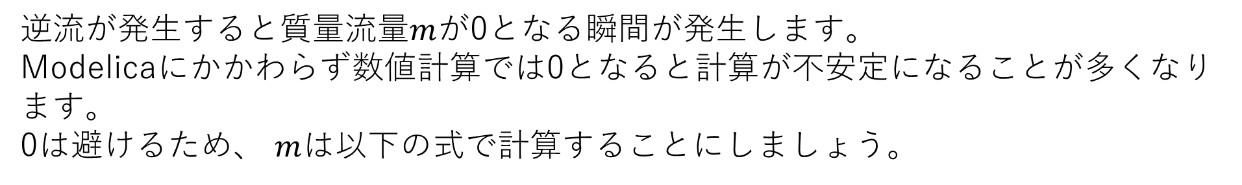
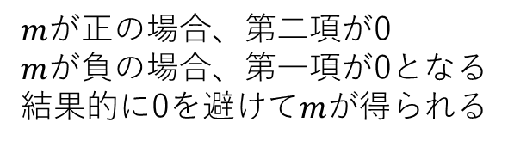
計算の安定化
逆流が発生すると質量流量$m$が0となる瞬間が発生します。
Modelicaにかかわらず数値計算では0となると計算が不安定になることが多くなります。
0は避けるため、 $m$は以下の式で計算することにしましょう。
$$H=\left\{\max\left(m,0\right)−max⁡(−m,0)\right\}\left\{\begin{aligned}hA (m>0) \\ \\ hB (m<0)\end{aligned}\right.$$
$m$が正の場合、第二項が0
$m$が負の場合、第一項が0となる
結果的に0を避けて$m$が得られる
式を整理
$$H =\max\left(m,0\right)hA−\max\left(−m,0\right)hB$$
場合分けもなくなりスッキリしました

Slide 12
合流・分岐の計算のイメージ
以下の図のような条件でA, D側からBへ桃が流れるとしましょう
v_{A}
= 1
A
C_{A}
桃’_{A}
= 2
C_{B}
?
B
v_{D}
= 2
D
C_{D}
桃’_{D}
= 5
この場合、以下はどのような計算式になるでしょうか？
C_{B}点での単位速さあたりで流れてくる桃の数 桃’_{B}
C_{B}点を通り過ぎる桃の数 桃_{B}

Slide 13


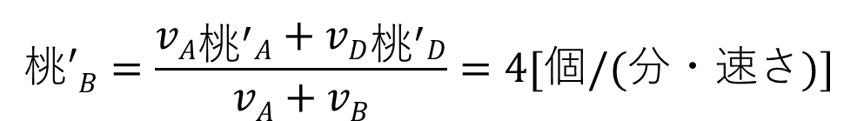
合流・分岐の計算方法
C_{B}点を通り過ぎる桃の数(桃_{B})は次式となります
v_{A}
= 1
C_{A}
A
桃’_{A}
$$桃B=vA桃^{′}A+vD桃^{′}D$$
= 2
C_{B}
$$=1∗2+2∗5=12[個/分]$$
B
C_{B}点での単位速さあたりで流れてくる桃の数(桃’_{B})は以下です
v_{D}
= 2
C_{D}
D
桃’_{D}
= 5
$$桃′B=\frac{vA桃^{′}A+vD桃^{′}D}{vA+vB}=4[個/(分・速さ)]$$

Slide 14
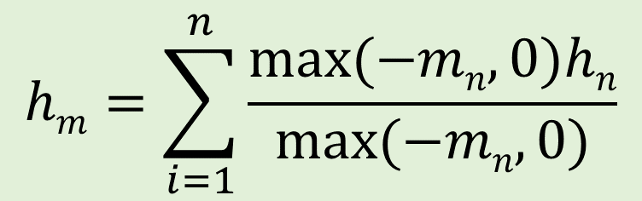
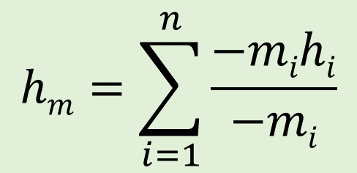
合流・分岐の計算方法
左図のようにモデル1～Nから流出するm_{1～N}がモデルMが流入する場合、ポートp_{m}のストリーム変数h_{m}は次式で計算できます
m₁
p₁
1
h₁
p_{m}
m_{m}
$$hm=\sum_{i=1}^{n}{\frac{−mihi}{−mi}}$$
M
h_{m}
m₂
p₂
2
h₂
・・・
$$hm=\sum_{i=1}^{n}{\frac{max⁡(−mn,0)hn}{max(−mn,0)}}$$
m_{n}
p_{n}
N
h_{n}

Slide 15
ストリーム変数の例
さて、これまで簡単化のために
ストリーム変数A
(フロー変数A > 0)
(輸送される物理量) = (フロー変数C)×
ストリーム変数B
(フロー変数B > 0)
ここではA,B点両方から流入しないとしています

Slide 16
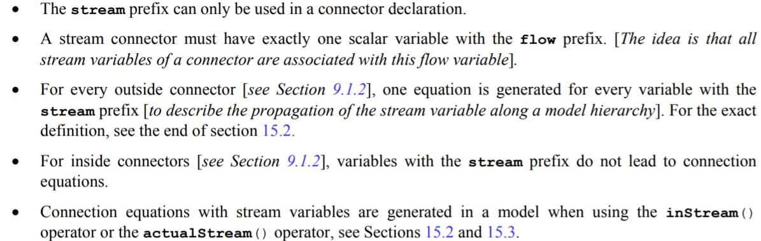
ストリーム変数
ストリーム変数には以下のルールがあります

Slide 17
inStreamオペレータとactualSreamオペレータ
inStreamオペレータ
コンポーネント内に流動量が流入する場合に適切な結果を返します
流出する場合は、流出先の値を参照して結果を返します
actualStreamオペレータ
コンポーネント内の流入出を考慮して計算式を切り替えます
actualStream(hi)

Slide 18
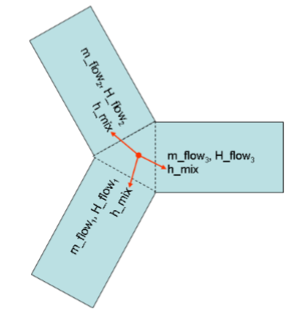
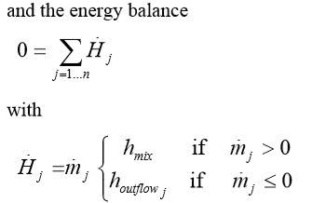
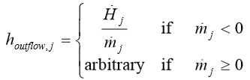
ストリーム変数と物理量の関係
典型的なストリーム変数として扱える物理量に比エンタルピーhがあります
流体の熱量を考慮したエネルギー保存式を表すためのエンタルピーフローレートHは次式で表されます。
hが混ざった
値はh_{mix}

Slide 19
ストリーム変数と物理量の関係
以下のような問題があります。それらを解決するためにstream変数を使用します。
While these equations are suitable for device-oriented modeling, the straightforward usage of this definition leads to models with discontinuous residual equations, which violates the prerequisites of several solvers for nonlinear equation systems. This is the reason why the actual mixing enthalpy is not modelled directly in the model equations. The stream connectors provide a suitable alternative.

Slide 20
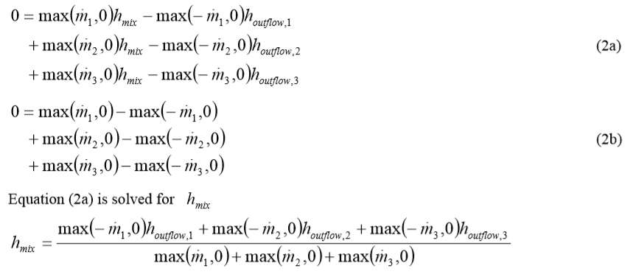
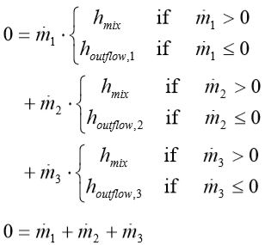
ストリーム変数と物理量の関係
エネルギー保存式を解析できるように書き換えます
ただ式が複雑なため、まずは簡単な質量保存式を書き換えて式の流れを確認してみましょう

Slide 21
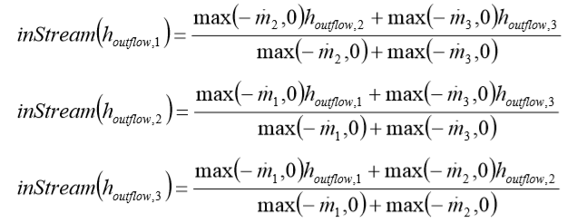
ストリーム変数と物理量の関係
各ポートのh毎に整理し
それらをinStreamという関数で表す

Slide 22
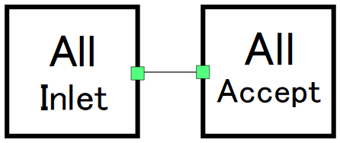
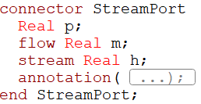
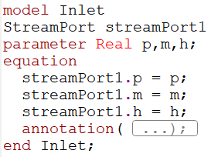
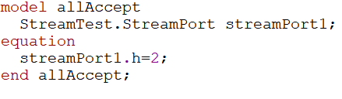
inStreamオペレータの使い方
流れ方向
-

Slide 23
inStreamオペレータの使い方
流れ方向
入力値
結果
p=1
m=-1
h=1
p=1
m=1
h=1

Slide 24
inStreamオペレータの使い方
流れ方向
入力値
結果
p=1
m=1
h=1
p=1
m=1
h=1

Slide 25
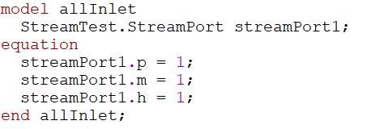
inStreamオペレータの使い方
流れ方向

Slide 26
オペレータを使用しないで計算すると・・・
なんとAllAcceptモデルのstream変数にはどんな値も入ってしまう

Slide 27
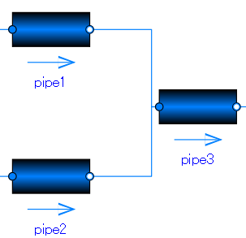
StaticPipeのstream変数の計算
port_a,bの値が入れ替わるように定義されている
port_a.h_outflowはport_bの値
port_b.h_outflowはport_aの値

Slide 28
DynamicPipeのstream変数の計算
port_a.h_outflow = mediums[1].h;
pipe.mediums[1].h = Modelica.Fluid.Pipes.DynamicPipe$pipe.Medium.specificEnthalpy_pT(pipe.mediums[1].p, pipe.mediums[1].T, 0, 0);

Slide 29
actualStreamオペレータの使い方

Slide 31
参考資料

Slide 32
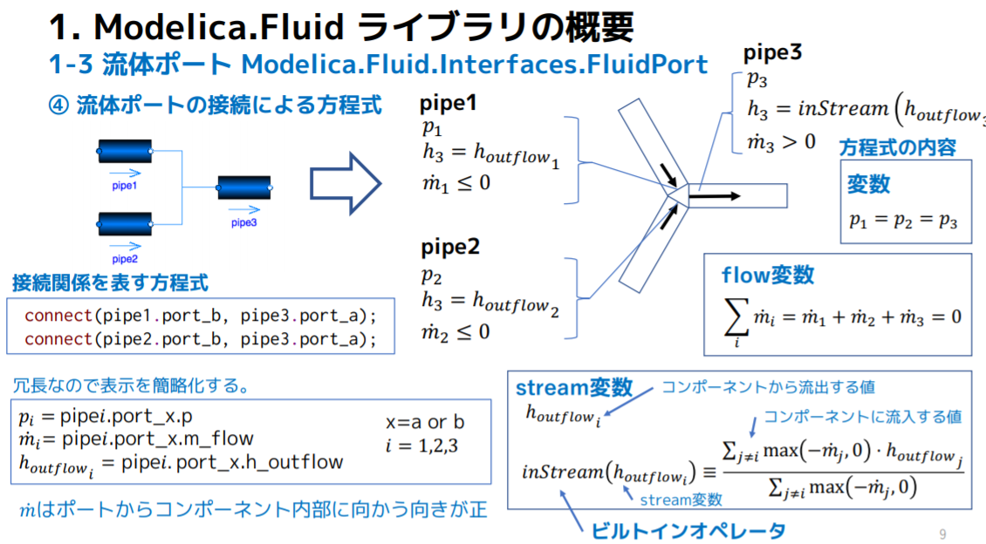

Slide 33
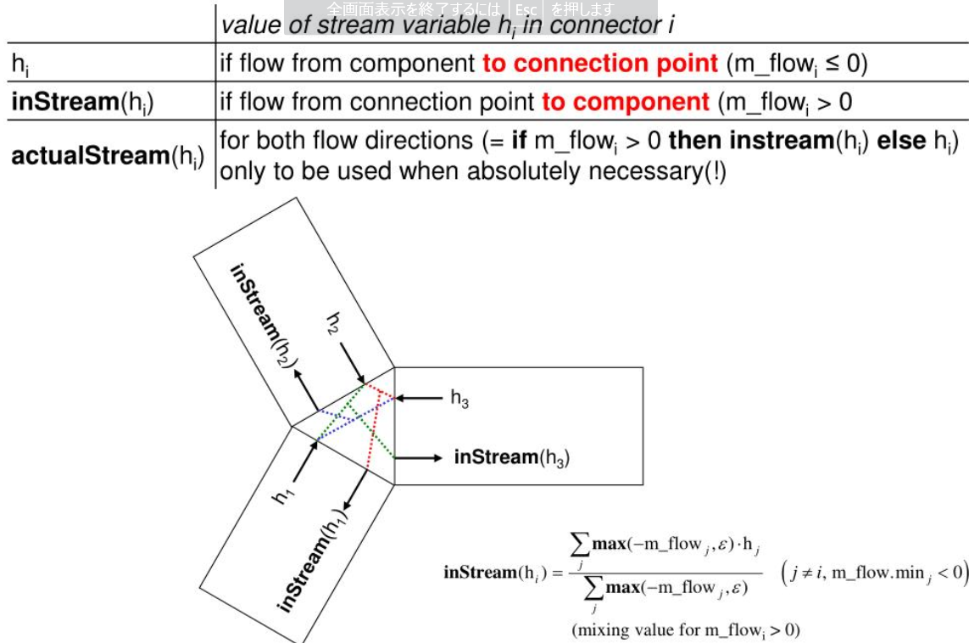

Slide 34
Jに流入するときに成り立つ
actualStream(hi)
(mixing value for m_flow_{i} > 0)
m_flow_{j}
h_{j}
h_{i}
Inlet
Accept
m_flow_{j}>0
m_flow_{j}<0
inStream
h_{j}
h_{j}
actualStream
初期値エラー
h_{j}

Slide 35
1
1
(assign) acceptActual1.streamPort1.h := smooth(0, if (-inlet1.m) > 0.0 then inlet1.h else 0.0) / (1.0 - (if (-inlet1.m) > 0.0 then 0.0 else 1.0))
1
(assign) acceptActual1.streamPort1.h := (99.0 - smooth(0, if (-inlet1.m) > 0.0 then inlet1.h else 0.0)) / (if (-inlet1.m) > 0.0 then 0.0 else 1.0)

Slide 36
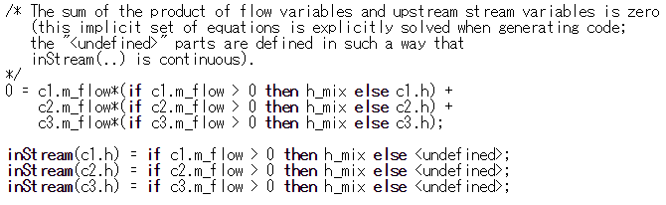
エンタルピーフローレート
比エンタルピー
https://build.openmodelica.org/Documentation/ModelicaReference.'stream'.html

Slide 37
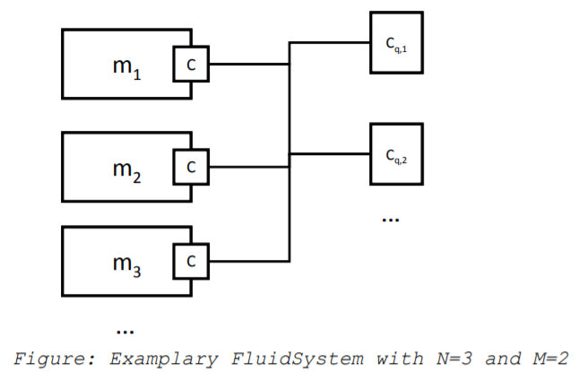
(mixing value for m_flow_{i} > 0)

Slide 38
inStream(h₂)
h₂
(mixing value for m_flow_{i} > 0)
h₃
inStream(h₃)
h₁
inStream(h₁)

Slide 39
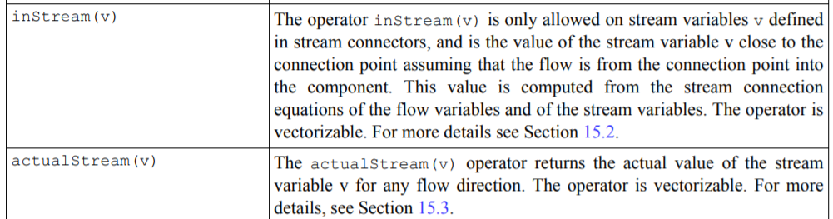
Modelica Specification 3.3

Slide 40
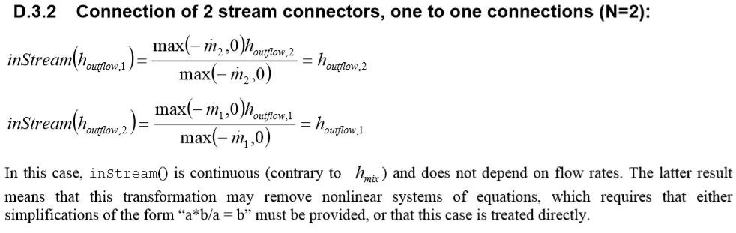

Slide 41
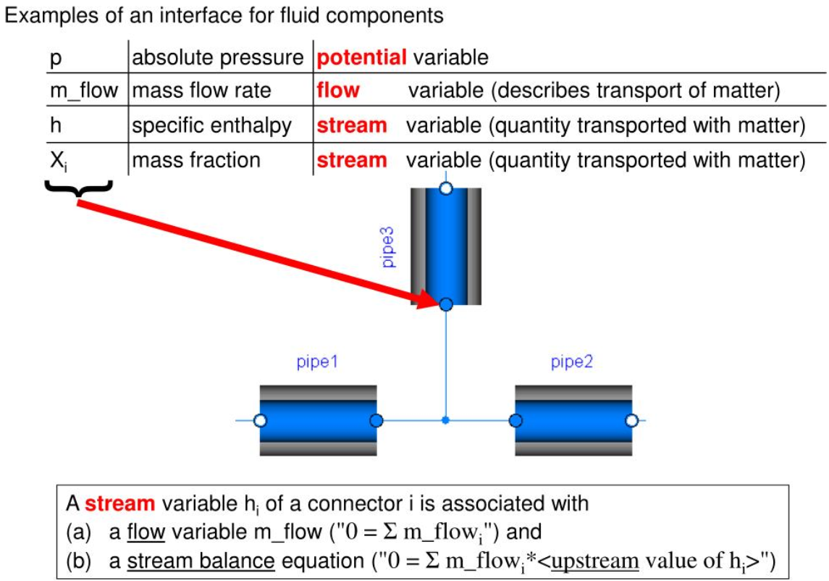
https://www.slideserve.com/ifeoma-young/overview-and-rationale-for-modelica-stream-connectors-january-27-2009

Slide 42
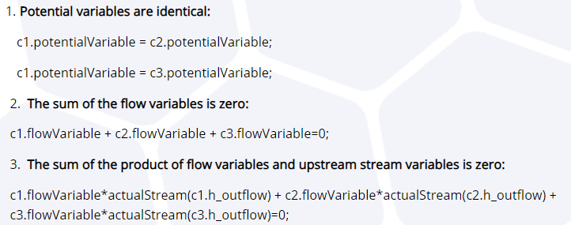
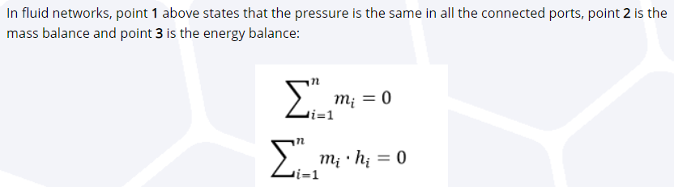
https://www.claytex.com/tech-blog/fluid-connectors-modelica-standard-library/

Slide 43
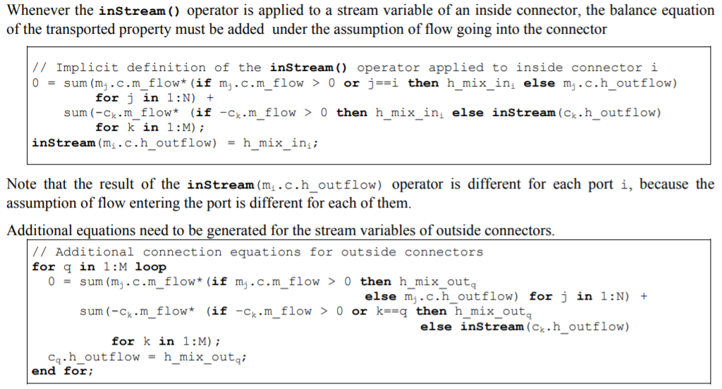

Slide 44
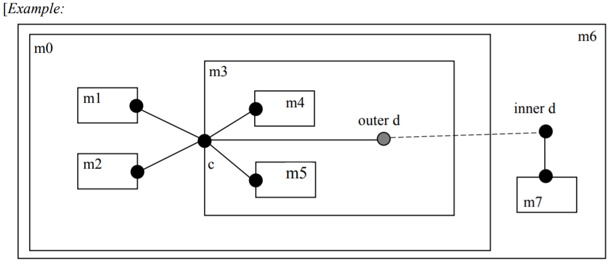
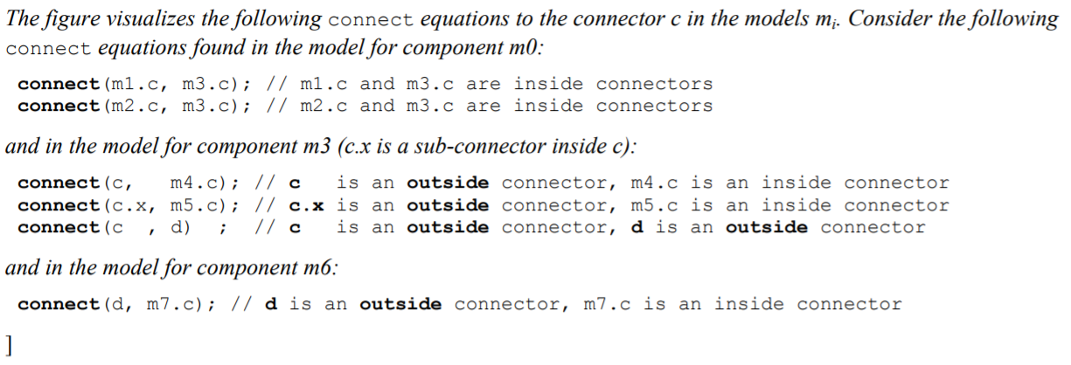

Slide 45
物理量の表し方
移動現象論という学問分野では、基本的な物理現象は、ポテンシャルとそのポテンシャルの勾配に応じて発生する移動量によって表すことが出来ると考えます。
(移動現象論：Transport phenomena)
例えば、球体が位置の高い方から低い方へ転がるという現象は、高さ(ポテンシャル)の高低差とその間の距離(勾配)に比例して流動量(物体の速度)が大きくなると考えます
速度v
高さh₁
高さh₂
距離x

Slide 46
ポテンシャルと移動量の例
R : 電気抵抗
R_{m} : 磁気抵抗
G : コンダクタンス
L : 距離
k : 損失係数
ρ : 密度
Δp : 圧力降下
c : バネ定数
J : イナーシャ
下付き添え字a,b : ポートa,bでの値
a : 角加速度
物理現象 | MSL | ポテンシャル | 移動量 | 関係式の例*
電気 | Electrical | 電圧V | 電流I | V = R×I
熱 | Thermal.HeatTransfer | 温度T | 熱流量Q | Q=G×(T_{a}-T_{b})/L
流体 | Thermal.FluidHeatFlow | 圧力p | 質量流量m | Δp=k×m/ρ
磁場 | Magnetic.FluxTubes | 磁位V_{m} | 磁束φ | V_{m} = R_{m}×φ
並進運動 | Mechanics.Translational | 位置s | 力F | F = c×(s_{a}-s_{b})
回転運動 | Mechanics.Rotational | 回転角度φ | トルクτ | J×a=τ_{a}-τ_{b}

Slide 47
物理現象の一般化 ー ポテンシャルとフラックス
系が分岐する際はポテンシャルとフラックスは以下のように取り扱います。

Slide 48
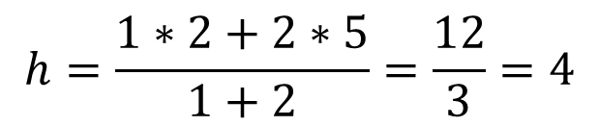
$$h=\frac{1∗2+2∗5}{1+2}=\frac{12}{3}=4$$

